Slide 1
Лабораторная работа №5
Управление системными службами Лемуш Мариу Франсишку

Slide 2
Докладчик
Лемуш Мариу Франсишку
Студент группы НПИбд-01-24
Студ. билет 1032239162
Российский университет дружбы народов

Slide 3
Цель работы
Получить навыки управления системными службами операционной системы посредством systemd
Изучить основные команды для управления сервисами
Научиться работать с зависимостями и конфликтами юнитов

Slide 4
Теоретическая справка
Управление службами в Linux (systemd)
Основные понятия: - systemctl — основная команда для управления службами - Юниты — единицы управления (сервисы, цели, сокеты) - Зависимости — отношения между юнитами - Цели (targets) — группы юнитов для определенных состояний системы

Slide 5

Проверка статуса службы
Рис. 1. Открытие режима работы суперпользователя и проверка статуса службы Very Secure FTP

Slide 6

Установка службы
Рис. 2. Установка службы Very Secure FTP

Slide 7
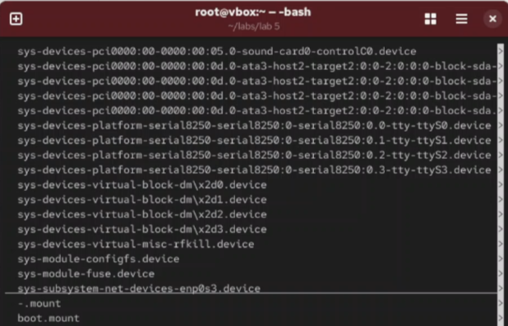
Запуск службы
Рис. 3. Запуск службы Very Secure FTP

Slide 8
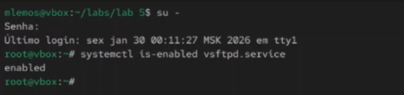
Проверка статуса после запуска
Рис. 4. Проверка статуса службы Very Secure FTP

Slide 9
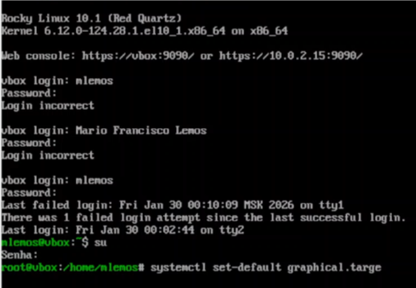
Добавление в автозапуск
Рис. 5. Добавление службы Very Secure FTP в автозапуск и проверка её статуса

Slide 10
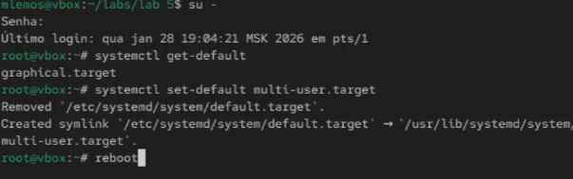
Символические ссылки
Рис. 6. Вывод на экран символических ссылок, добавление службы Very Secure FTP в автозапуск

Slide 11
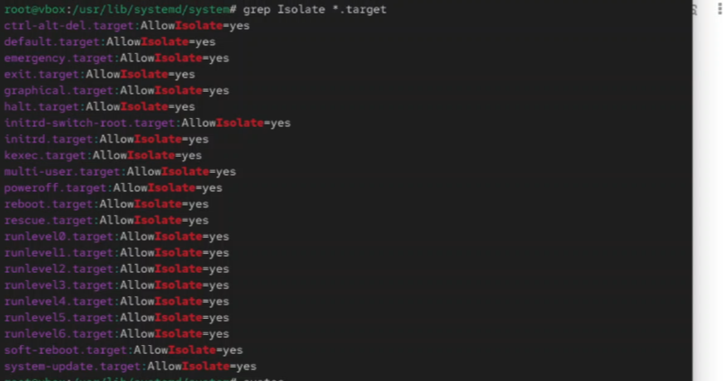
Проверка символических ссылок
Рис. 7. Вывод на экран символических ссылок, проверка статуса службы

Slide 12
Зависимости юнита
Рис. 8. Список зависимостей юнита

Slide 13
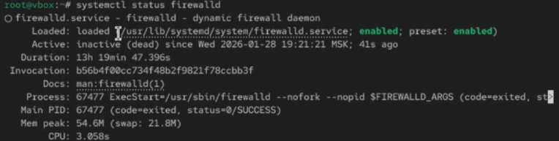
Зависимые юниты
Рис. 9. Список юнитов, которые зависят от данного юнита

Slide 14

Установка iptables
Рис. 10. Получение полномочий администратора и установка iptables

Slide 15
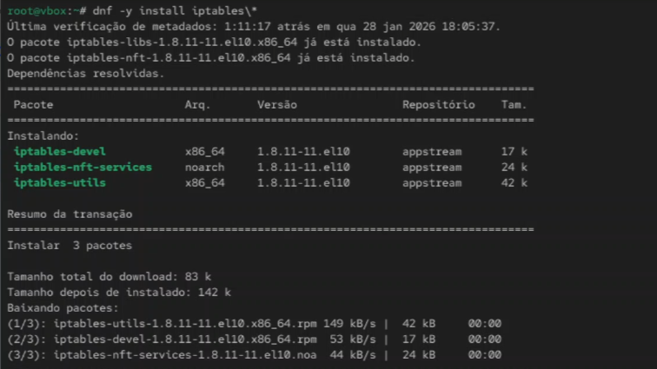
Проверка статуса firewalld и iptables
Рис. 11. Проверка статуса firewalld и iptables

Slide 16
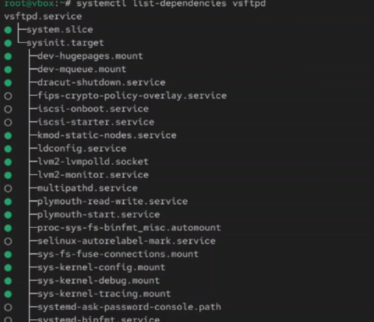
Попытка запуска
Рис. 12. Попытка запуска firewalld и iptables

Slide 17
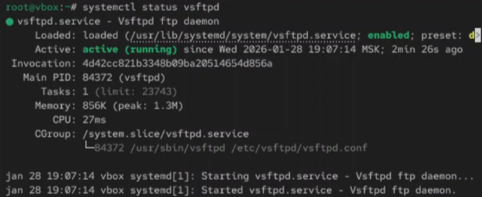
Настройки конфликтов для firewalld
Рис. 13. Настройки конфликтов для юнита firewalld

Slide 18
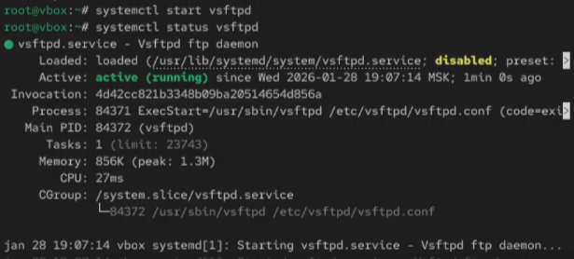
Настройки конфликтов для iptables
Рис. 14. Настройки конфликтов для юнита iptables

Slide 19
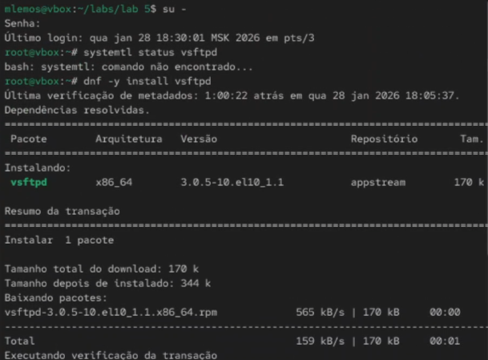
Управление конфликтующими службами
Рис. 15. Выгрузка службы iptables, загрузка службы firewalld, блокировка запуска iptables, попытка запуска iptables и добавления iptables в автозапуск

Slide 20
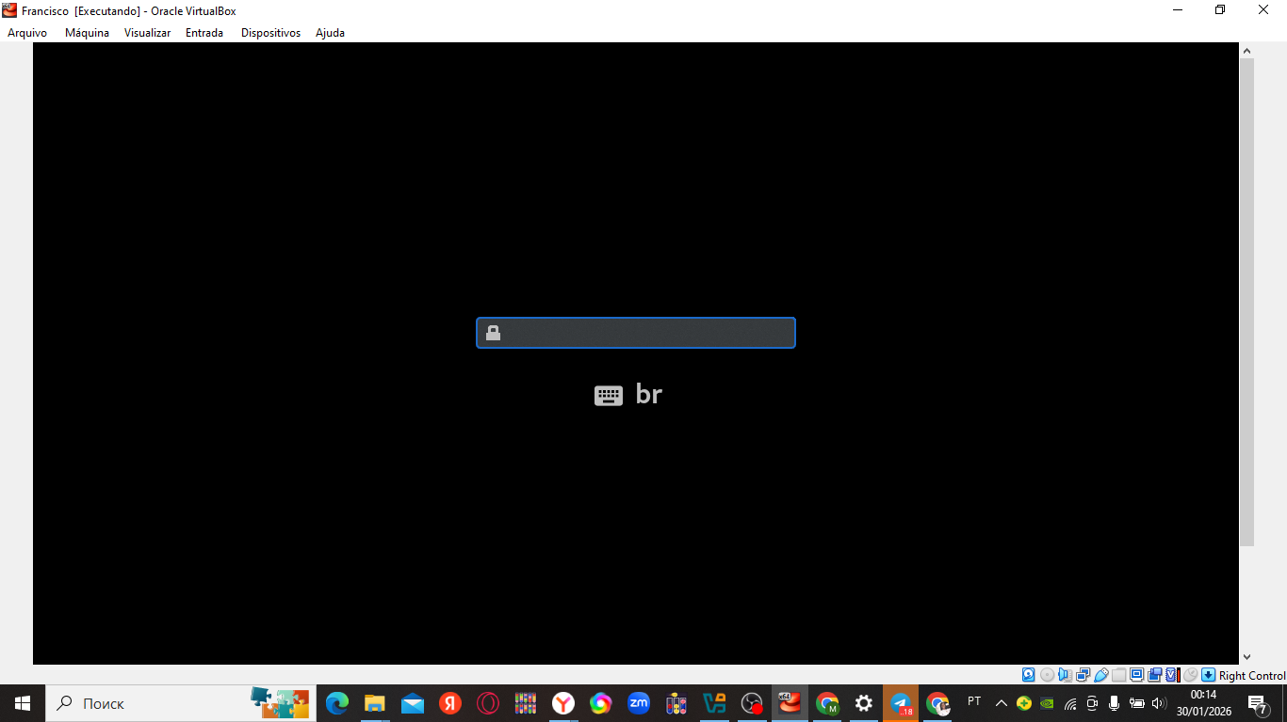
Итоговая проверка
Рис. 16. Итоговая проверка состояния системных служб

Slide 21
Вывод
В ходе выполнения лабораторной работы были получены навыки управления системными службами операционной системы посредством systemd. Освоены команды systemctl для запуска, остановки, проверки статуса и управления автозагрузкой сервисов. Изучены механизмы зависимостей и конфликтов между юнитами.

Slide 22
Список литературы
[1] Linux man pages: systemctl(1), systemd.unit(5)

